Slide 1

算数-智包装
包装印刷厂经营一体化系统 · 功能介绍
19 个模块 · 193 个功能页面 · 536 个按钮级权限点 · 38 张预置报表
算数科技（ThinkFly） https://p.zerocod.cn/erp-zhixiangchang/intro/ 电话 18016313342

Slide 2

目录
从行业痛点讲到交付路径，30 页看完一套系统的边界
一、行业现状与六个必答问题
二、产品定位与方案总览
三、四线换算口径
四、19 个模块逐条说明
五、四条产线落地方案
六、三块数据大屏
七、交付方式与上线路径
八、常见问题与诚实边界
九、联系方式与演示入口
算数-智包装 · 算数科技 · 电话 18016313342 2

Slide 3
包装印刷厂最常卡的六件事
不是「缺系统」，是缺一条能闭合的链路
01 用料靠手算
纸箱展开面积、标签排版率、袋克重、纸杯扇形，四个人四种算法，报价口径打不齐。
02 单据录三遍
销售一本、车间一本、仓库一本，月底对不上，谁也说不清差在哪。
03 进度靠电话问
业务问车间、车间问仓库、仓库问采购，一个订单问到下班。
04 该不该买料拍脑袋
没有 MRP，备料多了压资金、少了停线，全凭老师傅感觉。
05 版辊不知道在哪
一套版几万块，外发、领用、归还没有台账，丢了也不知道。
06 成本算不清
一单到底赚不赚钱，等财务月底算完才知道，订单已经做完了。
算数-智包装 · 算数科技 · 电话 18016313342 3

Slide 4

方案总览：一条合同号贯穿到底
确认订单自动生成工单与采购，成品入库按 BOM 扣料，出货自动挂应收
19
一级模块
193
功能页面
536
权限点
38
预置报表
3
数据大屏
10
预置角色
· 销售下单 → 审核 → 排产 → 工单 → 派工报工 → 质检入库 → 发货签收 → 应收对账，全链路同一合同号。
· 顶层搜一个合同号，销售 / 采购 / 工单 / 出入库 / 收付款的时间线全展开。
· 物料单位自动对齐：采购按 m² / kg，销售按只 / 个 / 张，换算口径写在产品分类里。
· 权限管到按钮：看到什么列表、能不能点审核、数据能看全部还是只看本人，都能配。
算数-智包装 · 算数科技 · 电话 18016313342 4

Slide 5

四线换算口径：报价与采购终于能对上
同一套口径，销售报得出去、采购买得回来、成本算得准
· 瓦楞纸箱：长宽高 + 楞型 + 层数 → 展开尺寸；按纸度计价，采购用 m²、销售用只
· 纸杯成型：杯型（热/冷/瓦楞套）+ 盎司 → 扇形展开面积与淋膜克重，含卷边损耗
· 不干胶标签：卷宽 ÷ 单张宽度 → 每卷排数；按 1000 张/㎡ 口径对齐采购与报价
· 印刷塑料袋：袋型（中封/边封/卷装）+ 尺寸 + 膜厚 → 单只克重，按 kg 计价
算数-智包装 · 算数科技 · 电话 18016313342 5

Slide 6
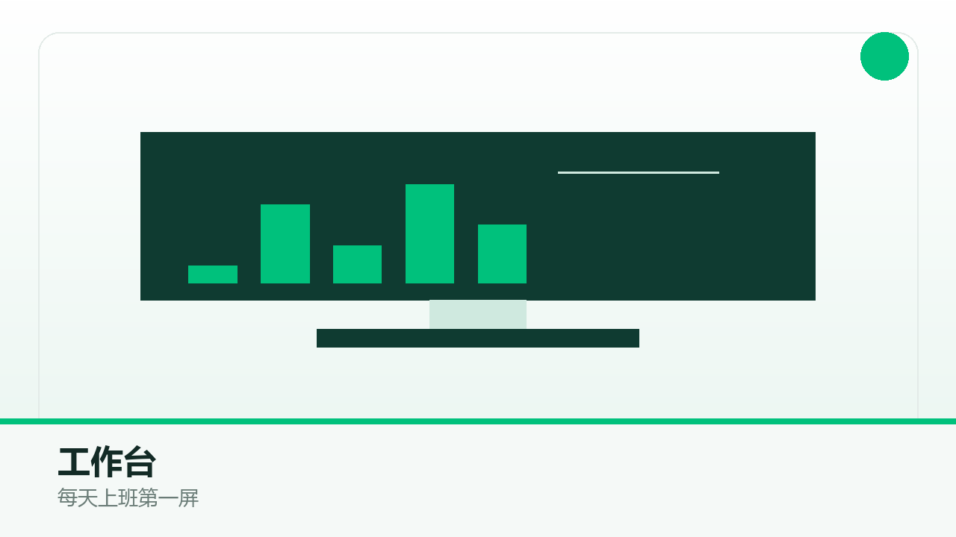
工作台 每天上班第一屏
功能页面 0 个 · 按钮权限点 0 个 · 路由 /dashboard
把待办、消息、常用入口收在一处，谁该干什么一眼看清。
算数-智包装 · 算数科技 · 电话 18016313342 6

Slide 7
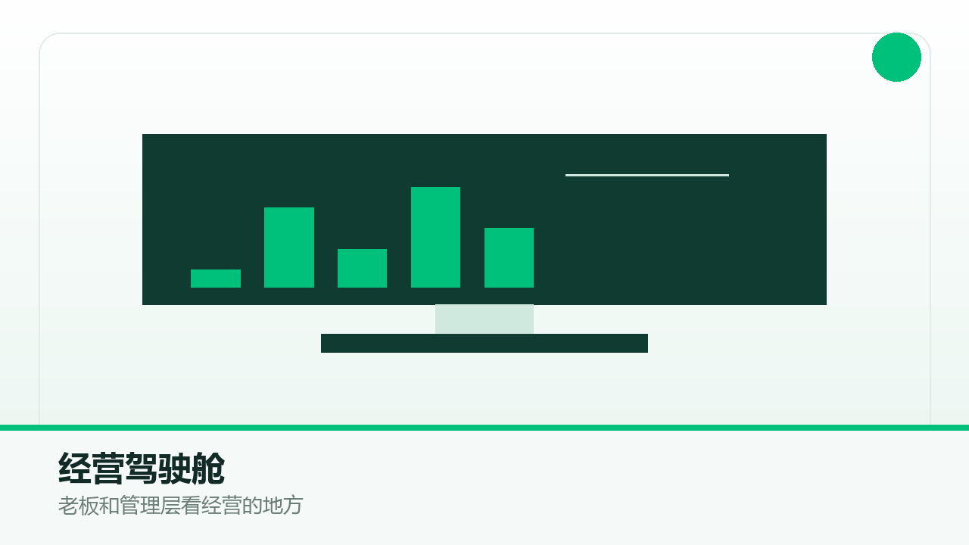
经营驾驶舱 老板和管理层看经营的地方
功能页面 0 个 · 按钮权限点 0 个 · 路由 /cockpit
近 6 个月销售与回款趋势、四线结构、风险三联板，指标能点进单据。
算数-智包装 · 算数科技 · 电话 18016313342 7

Slide 8
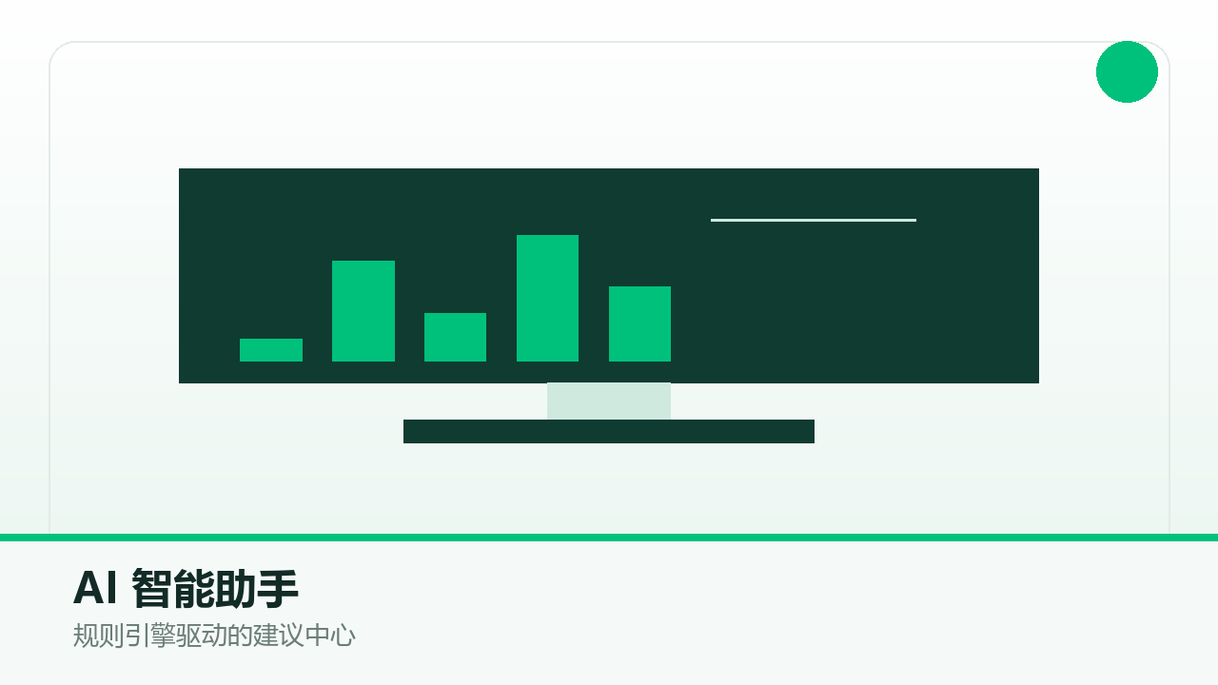
AI 智能助手 规则引擎驱动的建议中心
功能页面 2 个 · 按钮权限点 4 个 · 路由 /ai
AI 建议中心可采纳 / 编辑 / 驳回，场景地图说明每类建议的触发条件；不依赖外部大模型接口，断网可用、数据不出厂。
· AI 建议中心（生成 AI 建议、采纳 AI 建议、驳回 AI 建议、回填落地单据）
· AI 场景地图（查看 / 新增 / 编辑）
算数-智包装 · 算数科技 · 电话 18016313342 8

Slide 9

主数据 先把底子打干净
功能页面 19 个 · 按钮权限点 39 个 · 路由 /mdm
客户、供应商、物料、产品、仓库库位、色卡、条目一次建档，后续单据才有依据。
· 客户（查看 / 新增 / 编辑）
· 供应商（查看 / 新增 / 编辑）
· 物料（查看 / 新增 / 编辑）
· 产品（查看 / 新增 / 编辑）
· 原材料（查看 / 新增 / 编辑）
· 包材辅材（查看 / 新增 / 编辑）
· 仓库（查看 / 新增 / 编辑）
· 等共 19 个功能页面（详见功能清单 Excel）
算数-智包装 · 算数科技 · 电话 18016313342 9

Slide 10

客户关系 卖出去之前的事
功能页面 9 个 · 按钮权限点 2 个 · 路由 /crm
客户、联系人、拜访、商机、合同经营、市场活动与知识库，跟进不断档。
· CRM客户（查看 / 新增 / 编辑）
· 联系人（查看 / 新增 / 编辑）
· 拜访记录（查看 / 新增 / 编辑）
· 商机管理（查看 / 新增 / 编辑）
· 合同经营（查看 / 新增 / 编辑）
· 市场活动（查看 / 新增 / 编辑）
· 知识库（关联/解除业务对象、知识置顶）
· 等共 9 个功能页面（详见功能清单 Excel）
算数-智包装 · 算数科技 · 电话 18016313342 10

Slide 11

销售管理 从报价到签收回款
功能页面 15 个 · 按钮权限点 85 个 · 路由 /sale
报价单、报价选项字典、销售订单与审核变更排产跟踪、发货签收、退货对账，一条线走完。
· 销售订单（查看详情（含变更 / 排产 / 跟踪 Tab）、新建订单、编辑（仅草稿 / 已驳回）、提交审核）
· 订单审核（通过 / 批量通过 / 驳回 / 批量驳回、反审核、查看审核详情、审核人代改）
· 订单变更（查看对照 / 影响预览、新增变更 / 撤销、编辑（仅待审核）、审核生效 / 驳回 / 批量生效）
· 订单排产（查看排产单 / 机台占用、新建排产单 / 批量排产、编辑（仅待排产 / 已排产且未生成工单）、重选版辊（版辊选择器））
· 订单跟踪（九节点跟踪 / 下钻、导出 Excel、打印跟踪单）
· 发货单（查看 / 新增 / 编辑）
· 销售退货（查看 / 新增 / 编辑）
· 等共 15 个功能页面（详见功能清单 Excel）
算数-智包装 · 算数科技 · 电话 18016313342 11

Slide 12

采购管理 买得准、到得齐
功能页面 9 个 · 按钮权限点 84 个 · 路由 /purchase
采购申请、询价比价、采购订单、到货入库、退货结算，供应商欠款同步。
· 采购申请（详情 / 只读明细、新增申请、编辑（仅草稿 / 已驳回）、提交审批）
· 采购订单（详情（含到货 / 入库 / 退货 Tab）、新增采购单、编辑（仅草稿 / 未到货）、提交审核）
· 采购到货（详情、新增到货单、编辑（草稿 / 待质检）、点收）
· 采购入库（详情（含库存流水 / 应付记录）、新增入库单、编辑（仅待入库）、入库确认（库存 ↑ + 应付 ↑））
· 采购退货（详情、新增退货单、编辑（仅草稿）、提交）
· 采购统计（查询、重置、导出 Excel、导出明细）
· 供应商报价（查看报价、新增报价、编辑（未中标且未过期）、批量导入报价）
· 等共 9 个功能页面（详见功能清单 Excel）
算数-智包装 · 算数科技 · 电话 18016313342 12

Slide 13
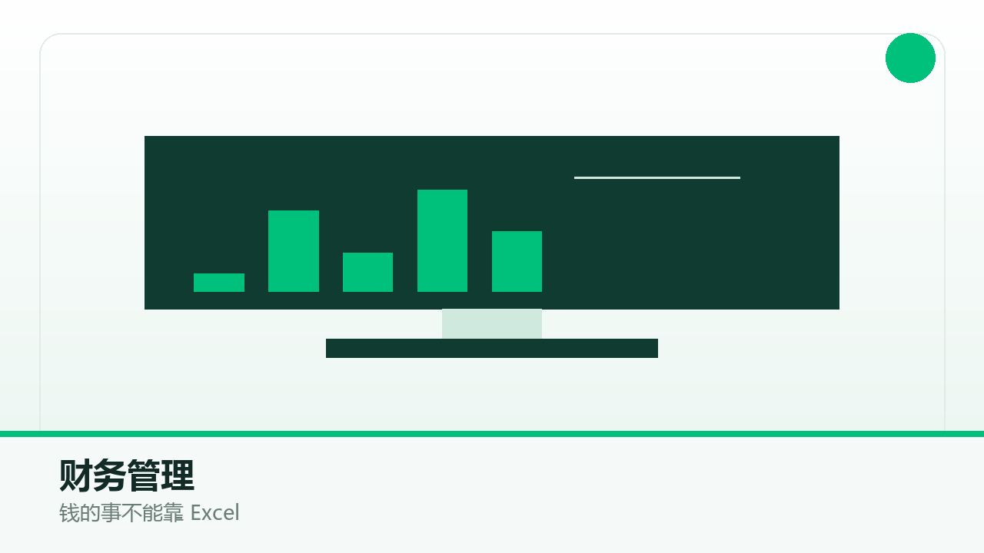
财务管理 钱的事不能靠 Excel
功能页面 17 个 · 按钮权限点 117 个 · 路由 /finance
应收应付、对账、收付款、开票、制造成本、工单成本、利润统计与客户信用账期。
· 财务工作台（查看 / 新增 / 编辑）
· 应收汇总（查询、重置、登记收款、算账龄）
· 应付汇总（查询、重置、登记付款、算账龄）
· 对账管理（查看 / 新增 / 编辑）
· 收款登记（查看详情、新增收款单、编辑、核销）
· 付款登记（查看详情、新增付款单、编辑、核销）
· 开票管理（查看详情、新增发票、从订单开票、编辑）
· 等共 17 个功能页面（详见功能清单 Excel）
算数-智包装 · 算数科技 · 电话 18016313342 13

Slide 14

仓库管理 账实相符才敢接单
功能页面 13 个 · 按钮权限点 84 个 · 路由 /wms
入出库、库存查询、盘点、调拨、预警、流水与呆滞料，成品/半成品/原料分仓管。
· 入库管理（查看入库单、新增入库单 / 从来源单据引入、编辑（仅草稿）、确认入库）
· 出库管理（查看出库单、新增出库单 / 从来源单据引入、编辑（仅草稿）、确认出库）
· 库存查询（查看明细 / 批次档案、导出 / 库存快照、打印库存表、库位调整）
· 库存盘点（查看 / 查看盈亏单据、新增盘点单、编辑（草稿 / 盘点中）、生成盘点明细）
· 库存调拨（查看调拨单、新增调拨单、编辑（仅草稿）、确认调拨出库）
· 库存预警（查看预警 / 查看规则、处理 / 忽略（含批量）、导出预警清单、跳预警提醒设置）
· 库存流水（查看详情 / 追溯链 / 来源单据、导出、打印、生成收发存汇总）
· 等共 13 个功能页面（详见功能清单 Excel）
算数-智包装 · 算数科技 · 电话 18016313342 14

Slide 15
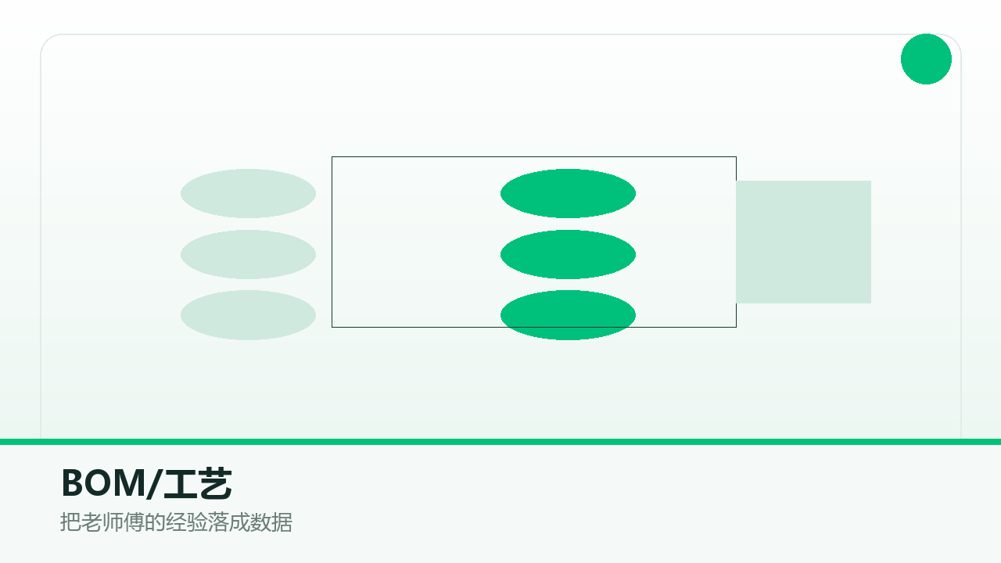
BOM/工艺 把老师傅的经验落成数据
功能页面 5 个 · 按钮权限点 0 个 · 路由 /bom
BOM 清单、替代料、图纸文档、ECN 变更与模具管理，用料有据可查。
· BOM清单（查看 / 新增 / 编辑）
· 替代料（查看 / 新增 / 编辑）
· 图纸文档（查看 / 新增 / 编辑）
· ECN变更（查看 / 新增 / 编辑）
· 压接模具（查看 / 新增 / 编辑）
算数-智包装 · 算数科技 · 电话 18016313342 15

Slide 16

生产管理 车间那一摊事
功能页面 25 个 · 按钮权限点 51 个 · 路由 /mes
工单、派工、报工、工序与工艺路线、质检入库、生产退料、委外、工单看板、工资计件、设备点检保养、工单领版与打印、现场移动端扫码报工。
· 生产工单（查看 / 新增 / 编辑）
· 生产报工（提报校正、三计量提报）
· 生产派工（查看 / 新增 / 编辑）
· 工序定义（查看 / 新增 / 编辑）
· 工艺路线（查看 / 新增 / 编辑）
· 质检入库（查看 / 新增 / 编辑）
· 生产退料（查看 / 新增 / 编辑）
· 等共 25 个功能页面（详见功能清单 Excel）
算数-智包装 · 算数科技 · 电话 18016313342 16

Slide 17
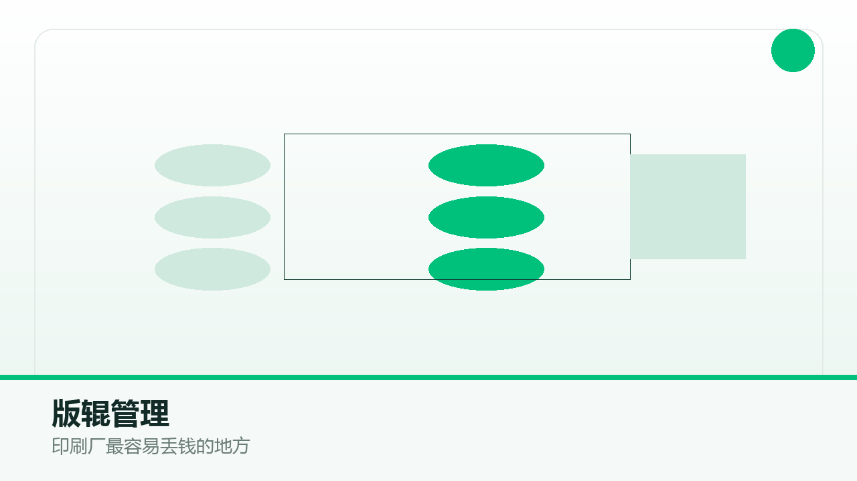
版辊管理 印刷厂最容易丢钱的地方
功能页面 9 个 · 按钮权限点 4 个 · 路由 /pr
版辊入库、领用、归还、报废、库存、台账、外发与套版管理，一套版值多少钱心里有数。
· 版辊列表（查看 / 新增 / 编辑）
· 版辊入库（查看 / 新增 / 编辑）
· 版辊领用（查看 / 新增 / 编辑）
· 版辊归还（查看 / 新增 / 编辑）
· 版辊报废（查看 / 新增 / 编辑）
· 版辊库存（查看 / 新增 / 编辑）
· 版辊台账（查看 / 新增 / 编辑）
· 等共 9 个功能页面（详见功能清单 Excel）
算数-智包装 · 算数科技 · 电话 18016313342 17

Slide 18
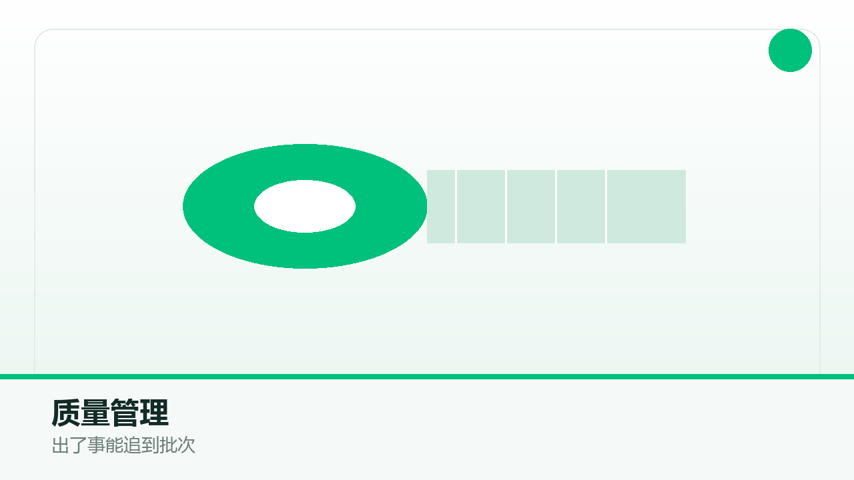
质量管理 出了事能追到批次
功能页面 6 个 · 按钮权限点 0 个 · 路由 /qms
来料与成品检验、批次追溯、不合格品 NCR 与客诉管理，责任边界清楚。
· 来料/成品检验（查看 / 新增 / 编辑）
· 电气测试（查看 / 新增 / 编辑）
· 批次追溯（查看 / 新增 / 编辑）
· 不合格品NCR（查看 / 新增 / 编辑）
· 客诉管理（查看 / 新增 / 编辑）
· 压接首件检验（查看 / 新增 / 编辑）
算数-智包装 · 算数科技 · 电话 18016313342 18

Slide 19

标签打印 贴上去就有身份
功能页面 2 个 · 按钮权限点 0 个 · 路由 /label
标签模板与打印任务，二维码报工与扫码追溯，现场不用手写单据。
· 标签模板（查看 / 新增 / 编辑）
· 打印任务（查看 / 新增 / 编辑）
算数-智包装 · 算数科技 · 电话 18016313342 19

Slide 20

MRP 要不要买、要做多少
功能页面 2 个 · 按钮权限点 0 个 · 路由 /mrp
MRP 运算与报价估算，按产品分类生成多层成本树，报价有底、备料不拍脑袋。
· MRP运算（查看 / 新增 / 编辑）
· 报价估算（查看 / 新增 / 编辑）
算数-智包装 · 算数科技 · 电话 18016313342 20

Slide 21

报表管理 38 张预置报表，先别急着做 BI
功能页面 41 个 · 按钮权限点 6 个 · 路由 /report
销售、采购、生产、库存、资金、成本与利润、质量损耗、交付及时率，开箱即用。
· 数据看板（导出 Excel、另存为我的报表、列设置）
· 仓储报表（仓库管理）（查看 / 新增 / 编辑）
· 采购报表（采购管理）（查看 / 新增 / 编辑）
· 销售分析（查看 / 新增 / 编辑）
· 采购汇总（查看 / 新增 / 编辑）
· 生产产量（查看 / 新增 / 编辑）
· 库存汇总（查看 / 新增 / 编辑）
· 等共 41 个功能页面（详见功能清单 Excel）
算数-智包装 · 算数科技 · 电话 18016313342 21

Slide 22

数据大屏 挂在办公室电视上
功能页面 3 个 · 按钮权限点 0 个 · 路由 /screen
经营决策、MES 现场、供应链资金三块大屏，指标可穿透到单据，不用等人汇报。
· 经营决策大屏（查看 / 新增 / 编辑）
· MES现场大屏（查看 / 新增 / 编辑）
· 供应链资金大屏（查看 / 新增 / 编辑）
算数-智包装 · 算数科技 · 电话 18016313342 22

Slide 23

看板管理 按班组按工序看进度
功能页面 2 个 · 按钮权限点 11 个 · 路由 /kanban
看板配置与电视看板投放，车间抬头就知道今天该先做哪一单。
· 看板配置（查看看板列表、新增看板 / 复制、编辑看板、删除看板（逻辑删除））
· 电视看板（打开电视看板（深色全屏）、手动切页 / 暂停轮播）
算数-智包装 · 算数科技 · 电话 18016313342 23

Slide 24

系统管理 权限、范围、预警、日志
功能页面 14 个 · 按钮权限点 49 个 · 路由 /system
用户、角色权限、数据可见范围、数据字典、页面配置、预警规则与操作日志。
· 系统设置（查看 / 新增 / 编辑）
· 用户管理（查看 / 新增 / 编辑）
· 角色权限（查看、新增 / 复制角色、编辑、删除）
· 可见范围（查看、新增 / 复制规则、编辑 / 设默认 / 启停、删除）
· 数据字典（查看字典类型与条目、新增字典类型 / 条目、编辑字典文案 / 排序 / 停用、删除自定义字典（权威字典受保护））
· 打印模板（查看、新增 / 复制、编辑 / 启停、删除）
· 表单模板（查看、新增 / 复制、编辑 / 启停、删除）
· 等共 14 个功能页面（详见功能清单 Excel）
算数-智包装 · 算数科技 · 电话 18016313342 24

Slide 25
四条产线的落地方案
同一条主链路，换算口径和单据形态按产线换
瓦楞纸箱 ｜ 主口径：展开面积（㎡）
长宽高 + 楞型 + 层数 → 展开尺寸；按纸度计价，采购用 m²、销售用只
纸杯成型 ｜ 主口径：扇形展开 + 克重
杯型（热/冷/瓦楞套）+ 盎司 → 扇形展开面积与淋膜克重，含卷边损耗
不干胶标签 ｜ 主口径：排版利用率（%）
卷宽 ÷ 单张宽度 → 每卷排数；按 1000 张/㎡ 口径对齐采购与报价
印刷塑料袋 ｜ 主口径：克重 × 面积（g/只）
袋型（中封/边封/卷装）+ 尺寸 + 膜厚 → 单只克重，按 kg 计价
算数-智包装 · 算数科技 · 电话 18016313342 25

Slide 26
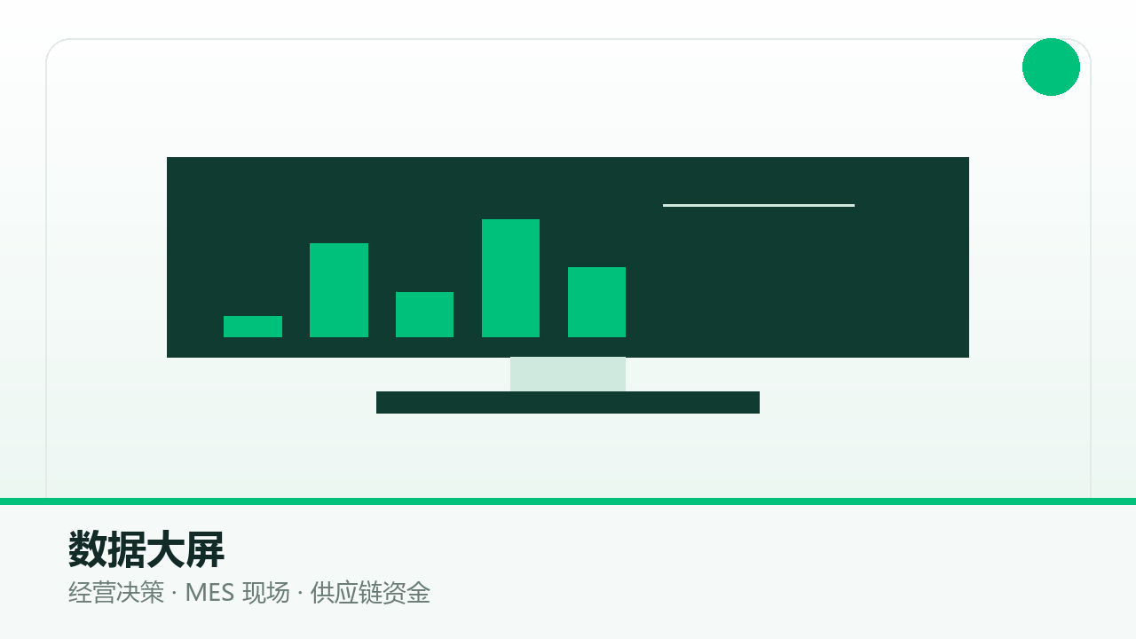
三块数据大屏：挂在办公室就能看
指标不是画上去的，都能点进单据
经营决策大屏
销售与回款趋势、四线结构、客户贡献、订单交付、风险三联板。
MES 现场大屏
工单进度、工序在制、设备状态、当日产量与异常停机。
供应链资金大屏
库存健康度、呆滞料、应收账龄、应付到期与客户信用占用。
算数-智包装 · 算数科技 · 电话 18016313342 26

Slide 27
四种交付方式
差别主要在数据归属、运维责任和上线周期
云演示
我们维护，随时可看。用演示数据走完整链路，适合先看再定。
本地私有化
部署在你自己的服务器，数据不出厂，可接内网、可断外网。
专有云
独立租户 + 独立库，你只管用，备份与升级我们负责。
子目录部署
挂在你已有域名子目录下，与现有站点共用证书与运维。
算数-智包装 · 算数科技 · 电话 18016313342 27

Slide 28

上线路径：先打穿一条主链路
不要一上来全模块铺开，先让一个订单跑通
第 1 步｜基础建档
客户、产品、物料、仓库库位、BOM、工艺路线；含导入模板。
第 2 步｜主链路跑通
销售订单 → 审核 → 工单 → 派工报工 → 质检入库 → 发货 → 应收。
第 3 步｜换算出准
按你的纸度、克重、排版率、损耗口径配置四线换算与报价选项。
第 4 步｜看数用起来
预置报表、三块大屏、预警规则与看板投放到办公室电视。
算数-智包装 · 算数科技 · 电话 18016313342 28

Slide 29
常见问题与诚实边界
能做的、要先准备的、暂时不做的，都写清楚
Q 只有一条产线，能只用一部分吗？
A 可以。模块按需开通，四条线的换算参数各厂不同，实施时按你的实际口径（纸度、克重、排版率、损耗）配置。
Q 和现在的进销存能不能一起用？
A 能。常见做法是先上销售 + 生产 + 仓库打穿一条主链路，财务先并行运行一个对账周期，再切主力。
Q 数据放在哪？
A 云演示、本地私有化、专有云、子目录部署四种交付方式可选。私有化部署数据完全在你自己服务器上。
Q 一线工人不会用电脑怎么办？
A 现场走手机端 + 二维码：扫码报工、扫码出入库，不用打字。
Q 多久能上线？
A 四条线里单一产线的标准模块，通常 2～4 周完成主链路（销售 → 工单 → 报工 → 入库 → 应收）跑通。
诚实边界
· AI 助手是规则引擎驱动的建议，不是大模型对话；断网可用、数据不出厂。
· 案例与经营数据为演示口径，不代表任何具体客户的真实经营结果。
· 车间硬件（电子秤、标签打印机、扫码枪）需按现场情况另配。
· 异地多工厂的合并报表、集团级预算，属于二期范围。
算数-智包装 · 算数科技 · 电话 18016313342 29

Slide 30
资料看完，最好还是点一遍
合同贯穿、四线换算、确认联动、入库扣料，这四件事都能现场点验。
演示环境：https://p.zerocod.cn/erp-zhixiangchang/frontend/#/login
演示账号：admin / admin123
预约 15 分钟 Demo：https://lc.thinkb.cn/f/591d924439a70f318f4bd993?_widget_1779269030912=%E7%AE%97%E6%95%B0%E4%BF%A1%E6%81%AF
电话 18016313342 ｜ https://p.zerocod.cn/erp-zhixiangchang/intro/
上海思数信息科技有限公司 / 算数信息科技（深圳）有限公司

